Slide 1
Wer nicht bremst, wird irgendwann gebremst.
SafetyKit Skifahren/Snowboarden
Firma, Anlass, Datum

Slide 2
Verletzte nach Sportart – Schweizer Wohnbevölkerung (Ø 2016–2020)
Sportartengruppe/Sportart Verletzte
Ballspiele 125 000
Wintersport 89 000
Skifahren alpin 52 000
Snowboardfahren 9 000
Rad- und Rollsport (ohne SV) 39 000
Turnen, Leichtathletik 38 000
Bergsport, Wandern 41 000
Wassersport 19 000
Andere Sportarten 74 000 Total: 426 000
Notes:
Verletzte weitere Wintersportarten (Ø 2016-2020):
Schlitteln, Rodeln 6010
Eishockey 4960
Skilanglauf 7090
Eislaufen, Eiskunstlaufen 3780
Tourenskifahren 990
Anderer Wintersport 4900
Andere Sportarten sind Kampfsport, Kugel-, Wurf- und Schlagspiele, Reit- und Pferdesport, Tanzen, Rennsport mit MfZ

Slide 3
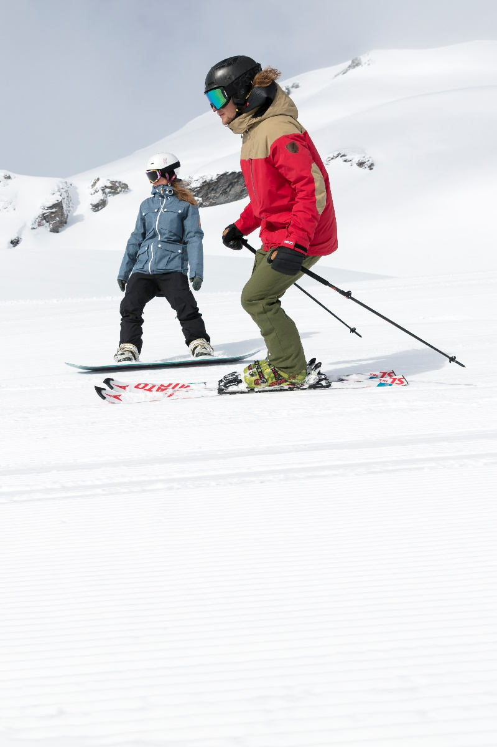
Über 90 % der Unfälle beim Skifahren und Snowboarden sind selbstverursacht.
Deshalb:
Auf der Piste mitdenken und sich die BFU-Tipps zu Herzen nehmen.

Slide 4
Angepasste Geschwindigkeit
Mit Ski und dem Snowboard ist man schneller unterwegs, als man denkt – die Fahrgeschwindigkeit beträgt schnell einmal 50 km/h.
Ein Aufprall auf ein stehendes Hindernis ist bei diesem Tempo vergleichbar mit einem Sturz aus 10 Metern Höhe.
→ Passen Sie Geschwindigkeit und Fahrweise den eigenen Fähigkeiten und den Pistenverhältnissen an – so verringern Sie Ihr Unfallrisiko massiv.

Slide 5
Gut vorbereitet in die Saison
  Kräftigen Sie mit Gleichgewichts- und Krafttraining Ihre Rumpf- und Beinmuskulatur.
  Besuchen Sie einen Kurs – verbessern Sie Ihre Technik unter Anleitung eines Schneesportlehrers.

Slide 6

Die richtige Ausrüstung – Ski
  Ski regelmässig kontrollieren und pflegen
  Skibindung jährlich im Fachgeschäft einstellen und auf einem Prüfgerät kontrollieren lassen
  skivignette.bfu.ch

Slide 7
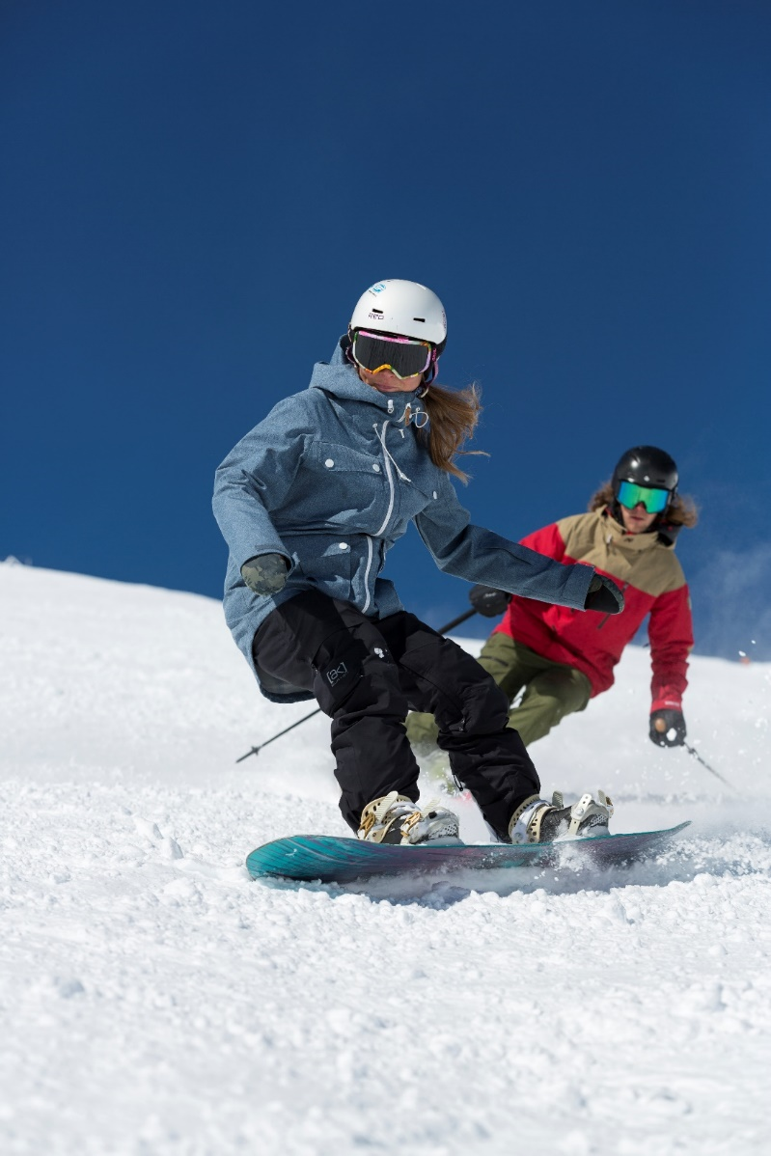
Die richtige Ausrüstung – Snowboard
  Snowboard regelmässig kontrollieren und pflegen
  Schrauben der Snowboardbindung nachziehen, defekte Teile ersetzen

Slide 8
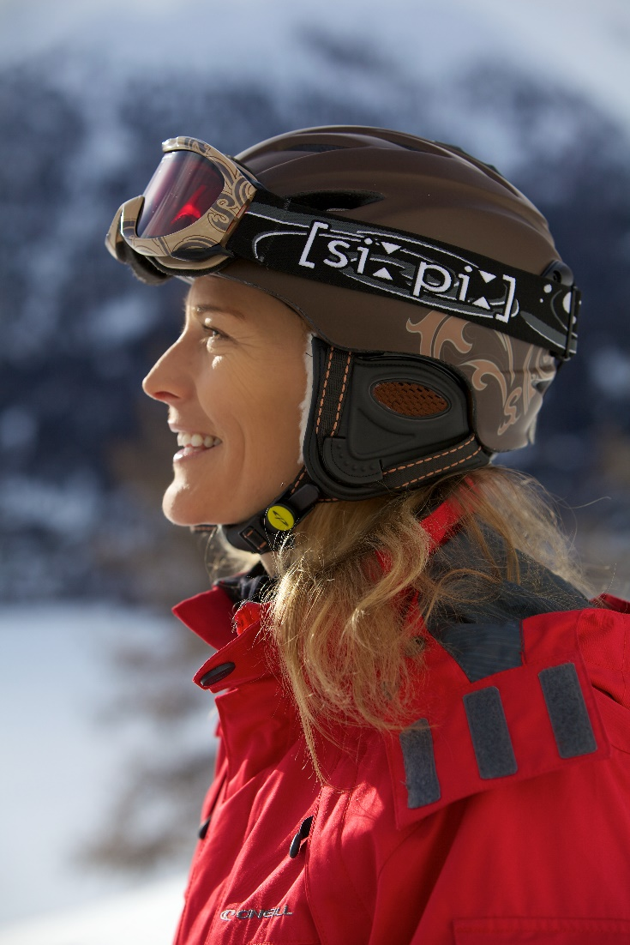
Die richtige Ausrüstung – Kleidung und Schutzausrüstung
  Wetterfeste und warme Kleidung tragen
  Ski- resp. Snowboardhelm tragen – jeder sechste Unfall betrifft den Kopf
  Beim Snowboarden empfiehlt sich speziell für Einsteiger zusätzlich ein Handgelenkschutz
  Ein Rückenprotektor bietet zusätzlichen Schutz, vor allem beim Fahren in Snowparks
  Kontaktlinsen oder korrigierte Brille nicht vergessen
  Schneebrille mit UV-Schutz tragen

Slide 9
Das richtige Verhalten – die 10 FIS- und 3 SKUS-Regeln
Eigenverantwortung wird auf der Piste grossgeschrieben. Der internationale Skiverband FIS hat 10 verbindliche Verhaltensregeln fürs Snowboarden und Skifahren aufgestellt:
  1. Niemanden gefährden oder schädigen.
  2. Auf Sicht fahren. Fahrweise und Geschwindigkeit dem Können und den Verhältnissen anpassen.
  3. Fahrspur der vorderen Skifahrer und Snowboarder respektieren.
  4. Überholen mit genügend Abstand.

Slide 10
Das richtige Verhalten – die 10 FIS- und 3 SKUS-Regeln
  5. Vor dem Anfahren und vor Schwüngen hangaufwärts Blick nach oben.
  6. Anhalten nur am Pistenrand oder an übersichtlichen Stellen.
  7. Auf- oder Abstieg nur am Pistenrand.
  8. Markierungen und Signale beachten.
  9. Bei einem Unfall: Hilfe leisten, Rettungsdienst alarmieren.
  10. Unfallbeteiligte und Zeugen: Personalien angeben.

Slide 11
Das richtige Verhalten – die 10 FIS- und 3 SKUS-Regeln
Für Snowboarderinnen und Snowboarder hat die Schweizerische Kommission für Unfallverhütung auf Schneesportabfahrten SKUS drei weitere Regeln aufgestellt:
1. Legen Sie das Snowboard immer mit der Bindungsseite nach unten in den Schnee.
2. Lösen Sie an Skiliften und auf Sesselbahnen das hintere Bein aus der Bindung.
3. Verbinden Sie bei Alpinbindungen das vordere Bein mit einem Fangriemen (Leash) fest mit dem Snowboard.

Slide 12

  Video «Sicher die Piste hinunter.»

Slide 13
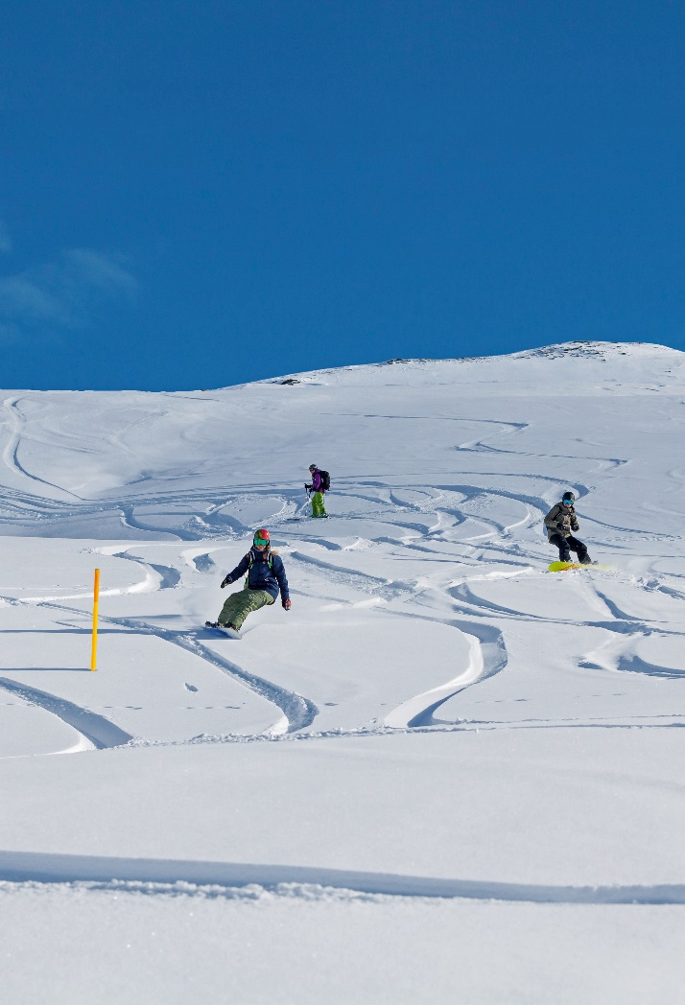
Freeriden: Mehr Sicherheit abseits der Piste
  Die 5 wichtigsten Tipps
  Fürs Tiefschneefahren gesicherte, gelb markierte Abfahrten nutzen
  Sich in Lawinenkunde aus- und weiterbilden
  Spätestens ab erheblicher Lawinengefahr (Stufe 3) aufs Freeriden verzichten
  Wenig Erfahrung? Sich einer lawinenkundigen Leitung anschliessen
  Handy und Notfallausrüstung einpacken: Lawinenverschütteten-Suchgerät (LVS), Sonde, Schaufel

Slide 14
  Video «Mehr Sicherheit abseits der Piste»

Slide 15
Mehr Informationen
Weitere Unfallverhütungstipps finden Sie auf bfu.ch.

